Slide 1


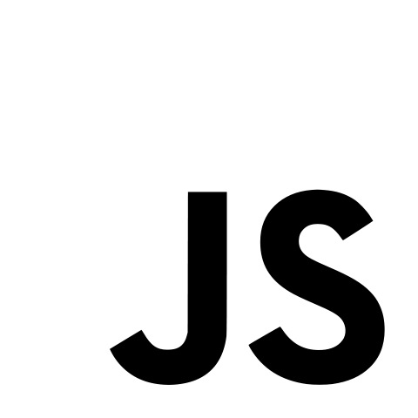
Pemograman Javascript
Rijal – Maulana – Faiz

Slide 2
Pemrograman berorientasi objek atau OOP

Slide 3

Apa itu OOP ?
OOP adalah singkatan dari Object Oriented Programming, yaitu suatu metode pemrograman yang fokus atau berorientasi pada objek. Tujuan dari dirancangnya OOP adalah membantu para developer dalam mengembangkan model yang sudah ada di kehidupan sehari-hari.

Slide 4

1
Inheritance
adalah di mana kita dapat membentuk class baru yang “mewarisi” atau memiliki bagian-bagian dari class yang sudah ada sebelumnya. Konsep ini menggunakan sistem hirarki atau bertingkat.

Slide 5
2
Encapsulation
adalah konsep tentang pengikatan data atau metode berbeda yang disatukan atau “dikapsulkan” menjadi satu unit data. Encapsulation dapat memudahkan dalam pembacaan kode karena informasi yang disajikan tidak perlu dibaca secara rinci dan sudah merupakan satu kesatuan.

Slide 6
3
Polymorphism
adalah konsep di mana suatu objek berbeda-beda dapat diakses melalui satu interface. Sebuah objek polymorphic dapat beradaptasi dengan metode apapun yang diimplementasikan pada objek tersebut, dan setiap class memiliki interpretasinya tersendiri terhadap interfacenya.

Slide 7
2 jenis polymorphism
Static Polymorphism yang umum digunakan adalah Method Overloading. Method Overloading mengizinkan kalian untuk menerapkan beberapa implementasi metode berbeda dalam kelas yang sama namun dengan parameter berbeda-beda.
Dalam Dynamic Polymorphism sebuah subclass dapat menimpa metode dari superclassnya. Jika kalian menerapkan subclass tersebut, Java Virtual Machine akan selalu menggunakan metode yang sudah ditimpa.

Slide 8
4
Abstraksi
adalah class-class yang memiliki informasi abstrak dan metode-metode dari sekumpulan data. Abstract Class tidak bisa diubah dan berlaku juga sebagai kerangka dalam penciptaan berbagai subclass (berperan seperti Superclass yang dibahas di konsep Inheritance).

Slide 9
Adalah paradigma pemrograman yang mengoprasikan pada komputasi yang terjadi di dalam fungsi matematis dan menghindari terjadinya perubahan data.
Functional Programming secara umum
Notes:
Paradigma pemrograman adalah gaya atau cara kita menulis program.
Komputasi sebetulnya bisa diartikan sebagai cara untuk menemukan pemecahan masalah dari data input dengan menggunakan suatu algoritme.
fungsi matematis sendiri adalah sebuah hubungan antara input yang akan mengembalikan output.

Slide 10
Di JavaScript sendiri, kita dapat menulis kode dengan paradigma functional programming, dengan mengikuti beberapa aturan dan gaya penulisan kode yang umum diterapkan di bahasa pemrograman yang murni memiliki paradigma functional programming, seperti Haskell dan Elm.
Functional Programming di JavaScript
Notes:
Bahasa Pemrogram Elm sering digunakan untuk Desain Grafis atau Game Dev.
Haskell merupakan bahasa pemrograman yang fungsional, malas dan murni. Ia disebut malas karena tidak mengevaluasi ekspresi-ekspresi yang digunakannya yang sebenarnya memang tidak diperlukan untuk menentukan jawaban bagi suatu masalah. disebut murni karena bahasa ini tidak memperbolehkan adanya efek samping (Efek samping adalah sesuatu yang mempengaruhi bagian di program.

Slide 11
Data Struktur pada JavaScript
Dalam teknik pemrograman, struktur data berarti tata letak data yang berisi kolom-kolom data, baik itu kolom yang tampak oleh pengguna (user) ataupun kolom yang hanya digunakan untuk keperluan pemrograman yang tidak tampak oleh pengguna. Setiap baris dari kumpulan kolom-kolom tersebut dinamakan catatan (record).
Notes:
Rekord (disebut juga struktur, kumpulan data) merupakan kumpulan dari elemen-elemen data yang terkait dalam sebuah basis data

Slide 12
Struktur data dengan JavaScript:
Dua dari struktur data yang paling umum digunakan dalam pengembangan web adalah stack (Tumpukan) dan queue (Antrian).
Stack (Tumpukan) adalah struktur data linier. Jika pernyataan ini memegang nilai marjinal untuk mengatur data ke berurutan.
Queue (Antrian) mirip dengan tumpukan, antrian adalah struktur data linier. Tidak seperti tumpukan, antrian menghapus hanya data paling dulu dimasukan.
Notes:
Struktur Data Linear ialah data yang dipresentasikan berhubungan dengan data lainnya dengan teratur (lurus) sehingga membentuk barisan antara data satu dengan data lainnya.

Slide 13
Referensi
https://code.tutsplus.com/id/articles/data-structures-with-javascript-stack-and-queue--cms-23348
https://www.jagoanhosting.com/blog/oop-adalah/
https://medium.com/@adhywiranata/mengenal-paradigma-functional-programming-di-javascripat-

Slide 14


Terima Kasih

